Slide 1

Time tree: node dating
r8s & BEAST2
课题组：LMSE
汇报人：吴丽贤
汇报日期：2026.01.14

Slide 2
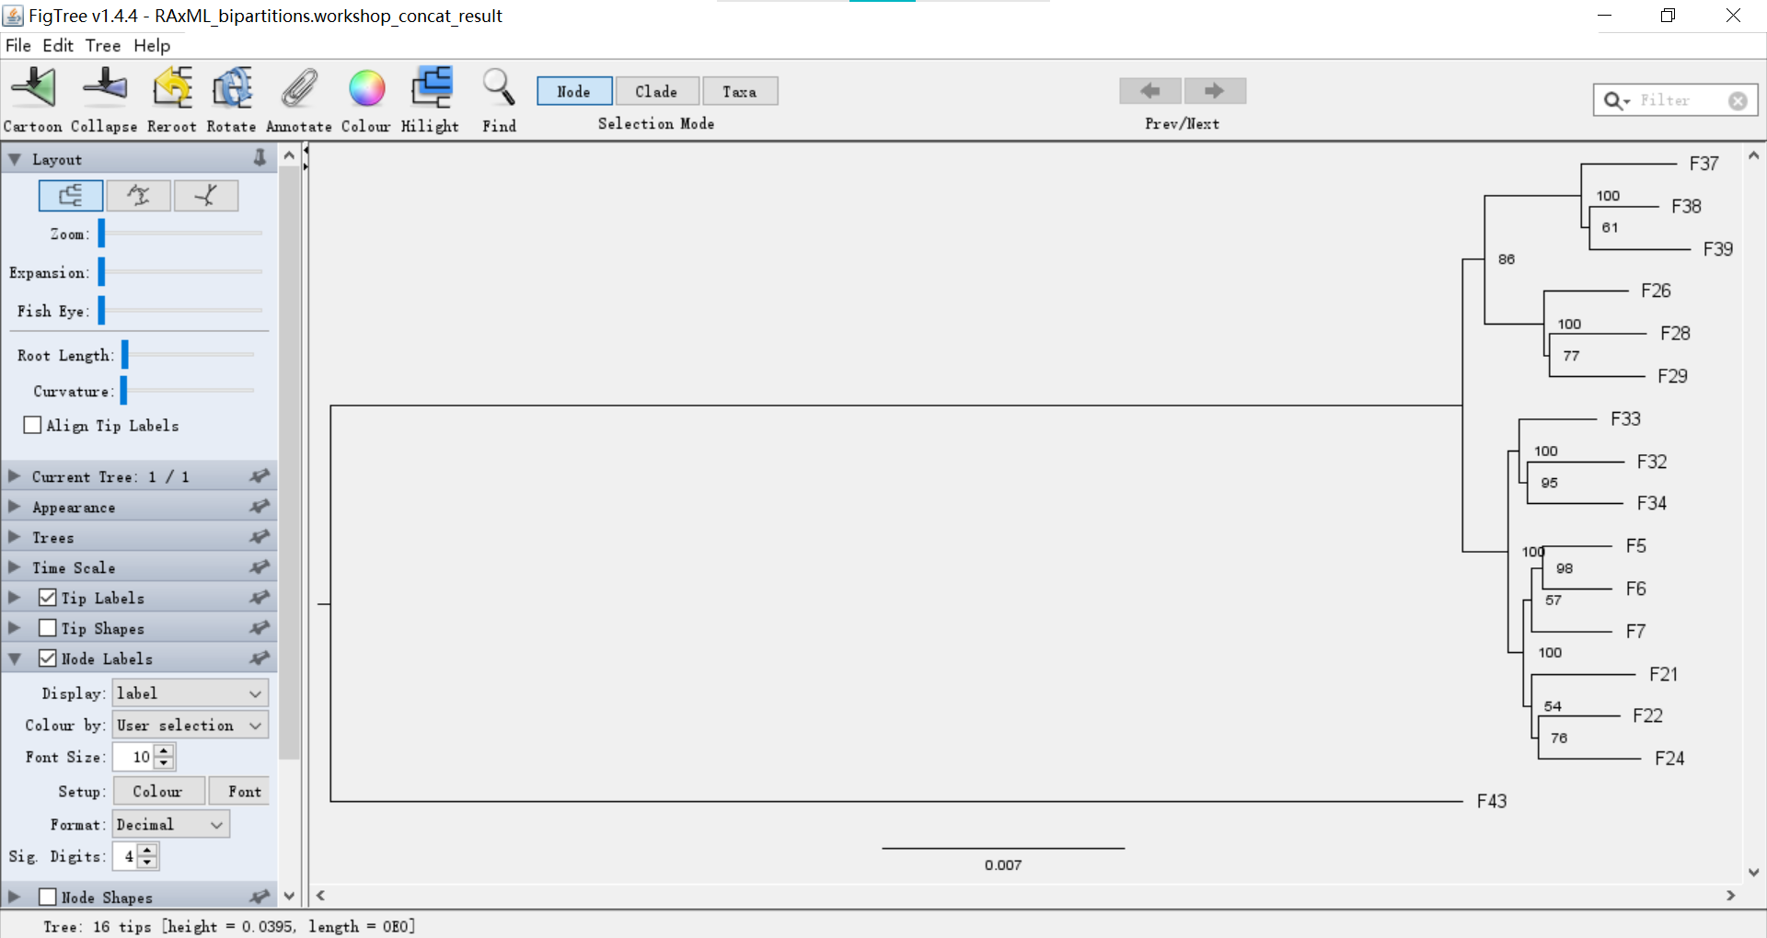
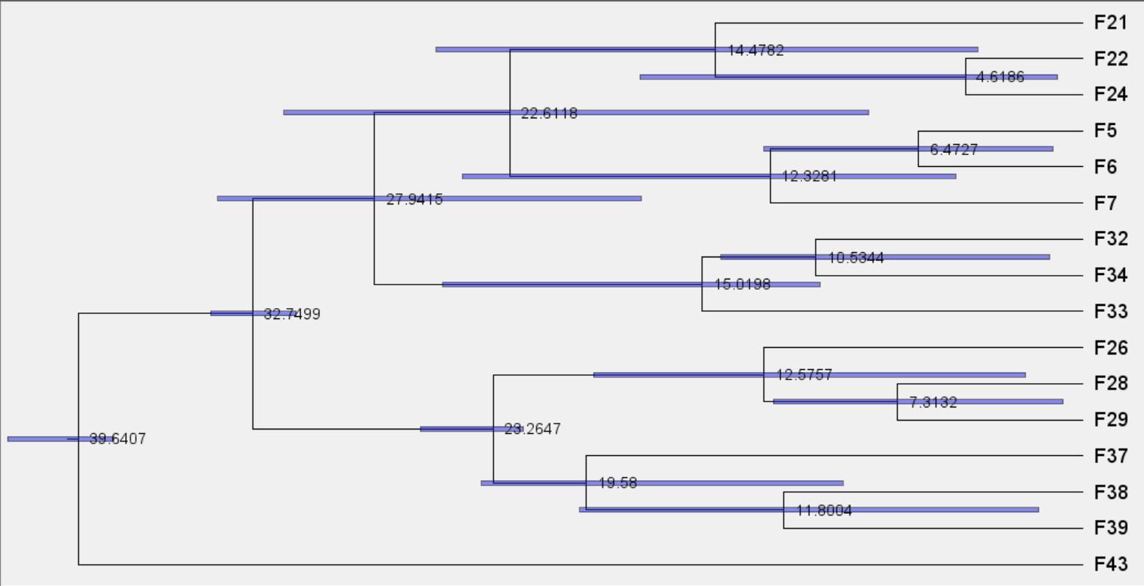
Fossil calibration points + Molecular clock
化石校准点 + 分子钟
Gene Tree / Species Tree
Time Tree
 | Gene Tree / Species Tree | Time Tree
Branch Length | Genetic Distance | Time
Central Questions | What are the evolutionary relationships? | when did the divergences occur?

Slide 3
·Molecular clock
▲Strict Molecular Clock：
Constant evolutionary rate of DNA/protein sequences across time and lineages.
DNA或蛋白质序列的进化速率随时间或进化谱系保持恒定。
However,molecular evolution can vary significantly among organisms.
▲Relaxed Molecular Clock：
Acknowledges that evolutionary rates are variable.
·How can we obtain fossil calibration points?
https://timetree.org/ & article
Notes:
r=D/2T

Slide 4
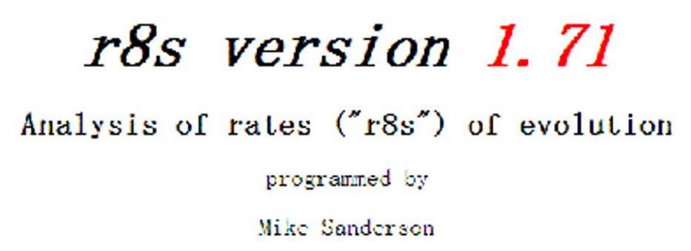

Software
r8s
r8s estimates divergence times by applying non-parametric rate smoothing under a molecular clock framework, using fossil calibrations to date phylogenetic nodes.
BEAST2
BEAST 2 (Bayesian Evolutionary Analysis) estimates species divergence times using a Bayesian framework. Its core principle integrates molecular sequences, fossil calibrations, and molecular clock models, employing MCMC sampling from the posterior distribution to infer phylogenetic trees and divergence times.
化石校准点（先验） + 分子钟模型 + 序列数据 + 系统发育模型 →物种分化时间估计（后验分布）
Fossil calibration points（prior） + Molecular clock models + Sequence data + Phylogenetic models → Estimation of species divergence times（posterior）
Notes:
r8s的核心功能是进行发散时间估计。r8s通过运用惩罚似然（ Penalized Likelihood）、最大似然（Maximum Likelihood）以及非参数率平滑（Non-parametric Rate Smoothing）等统计方法，能够在考虑遗传漂变和序列变异的基础上，对物种的分化时间进行精确估计。
1. 惩罚似然：这是一种平衡拟合度与复杂度的方法，通过引入一个正则化因子来避免过拟合。在r8s中，它用于调整树的复杂度，使模型更加稳定可靠。
2. 最大似然：这是一种统计推断方法，通过找到最可能生成观测数据的模型参数，来估计物种间的分化时间。r8s利用最大似然准则优化树的拓扑结构和节点时间，以最大化数据的似然性。
3. 非参数率平滑：这种方法允许在不预先设定特定的进化速率模型的情况下，对进化速率进行灵活的估计。r8s通过滑动窗口或局部线性回归等技术，对不同分支上的进化速率进行平滑处理（假设进化速率不会在相邻分支间突然剧烈变化），从而得到更准确的分化时间

Slide 5


Workflow
＋
BEAST2
Tracer
Figtree
Prepare the input file for BEAUti—
1.1 r8s:starting tree
Check convergence of the results
BEAUti：
Generating input files→(.xml)
Prepare the input file for BEAUti —1.2 .nex file with partition information
BEAST：
Run analysis→ (.log & .trees)
Run it twice
LogCombiner：Merge two .log files
Merge two .trees files
TreeAnnotator：Output the result

Slide 6
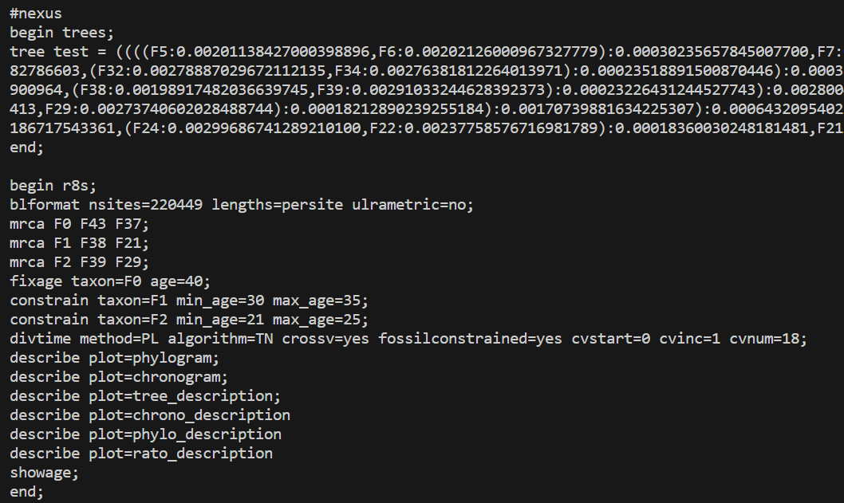
Step1： Prepare the input files for BEAUti—1.1 r8s:starting tree
(1) Edit the input file for r8s (.nex）
RAxML_bestTree
Setting fossil calibration point
(>3 points, 1 fix, 2constrain)
Pay attention to the format of the nexus file
Notes:
设置校准点
（需要 >3 个点，其中 1 个固定，2 个约束）
Newick 格式：括号表示亲缘关系，冒号后的数字是分支长度（遗传距离，单位是每个位点的平均替换数）。
数据格式说明：
nsites=220449：构建这棵树所用的序列数据长度为 220,449 个位点。
lengths=persite：树中的分支长度代表每个位点的平均替换数。
ulrametric=no：这不是一棵超度量树（即分支长度不等，不是时间树）。
指定定年方法：（PL） 惩罚似然法、(TN)截断牛顿算法、
（crossv）cross-validation交叉验证、（cvstart）交叉验证的起始值、（cvinc）值的搜索步长、（cvnum）测试值的数量
λ 控制着速率平滑的强度：（设置分子钟模型）
λ = 0：完全不惩罚速率变化 → 接近放松分子钟（各支系速率可自由变化）
λ = 小值：轻度平滑 → 允许较多速率变化
λ = 大值：强力平滑 → 强制各支系速率相似，接近严格分子钟
λ → ∞：完全平滑 → 所有支系速率相同（严格分子钟）

Slide 7
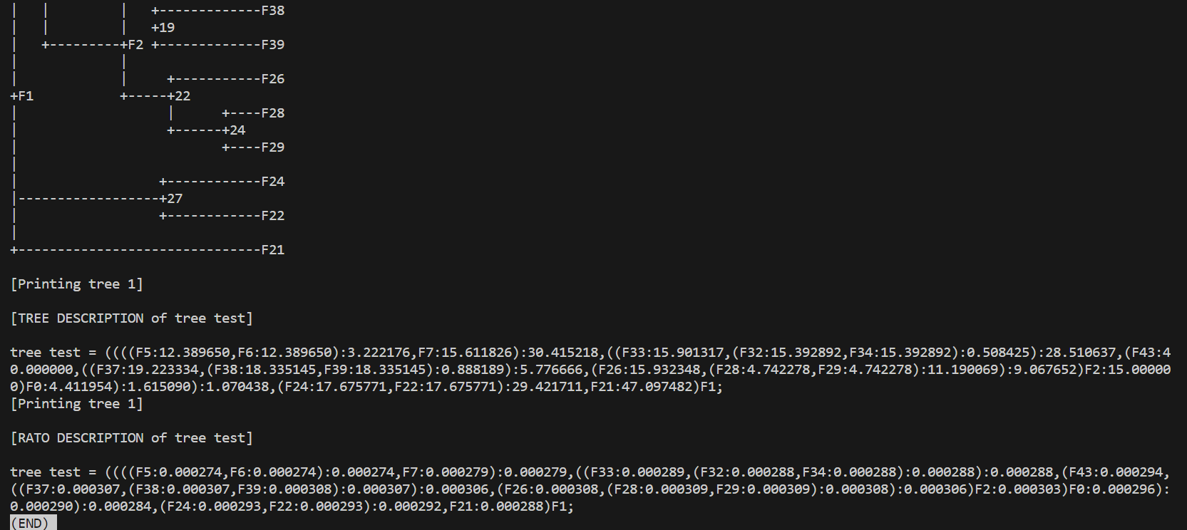
Step1： Prepare the input files for BEAUti—1.1 r8s:starting tree
(2) Run r8s
nohup /home/software/r8s/src/r8s -b -f ./r8s_nexus.nex > r8s.out &
(3) Less r8s.out & copy and save
If branch length < 0, change it to 0
Ensure it is on the same line
(4) FigTree Topology Consistency Check
Ensure r8s tree topology matches the best tree, or BEAST will fail.

Slide 8
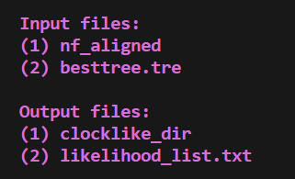
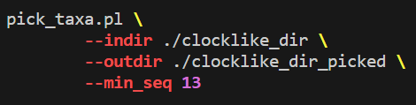
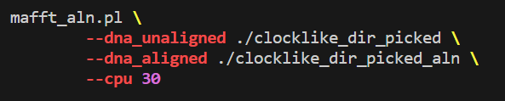


Step 1：Prepare the input files for BEAUti
—1.2 NEXUS file with partition information
① conda activate phylogenetic_analysis
Pick up clocklike loci:
clocklikeness_test.pl
② nohup perl clocklikeness_test.pl --indir ./aligned_data --besttree ./RAxML_bestTree.workshop_concat_result --clocklike ./clocklike_dir --cpu 10 &
delete.sh
sh delete.sh > delete.log
Aligning.sh
sh Aligning.sh > Aligning.log
concat_loci.sh
sh concat_loci.sh > concat_loci.log
Add partition infomation

Slide 9
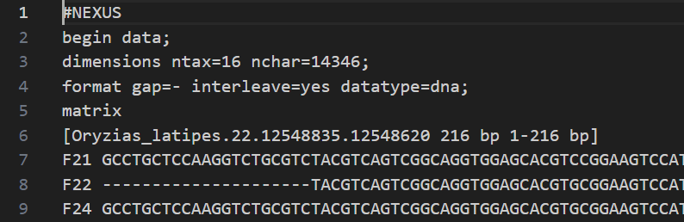
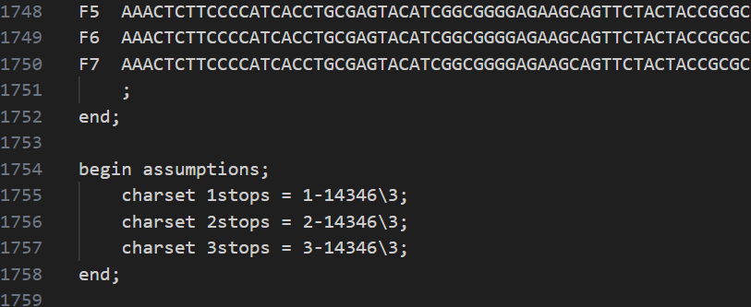
Step 1：Prepare the input files for BEAUti
—1.2 NEXUS file with partition information
Add partition infomation

Slide 10
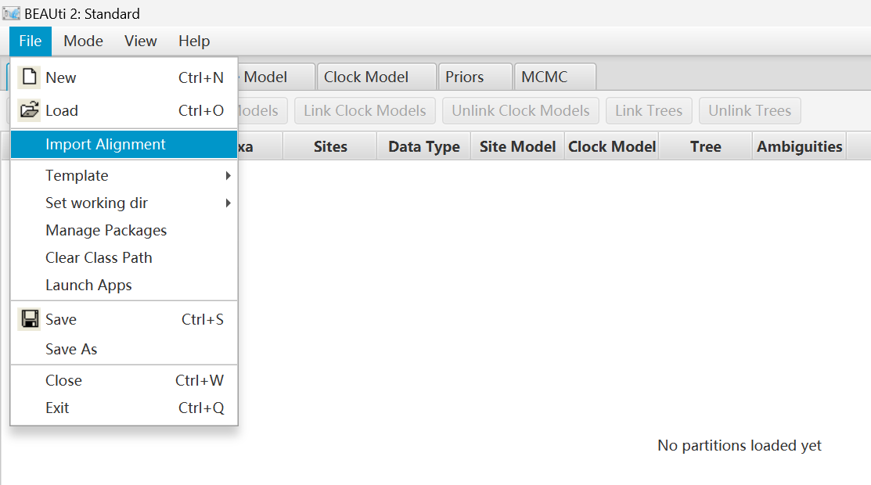
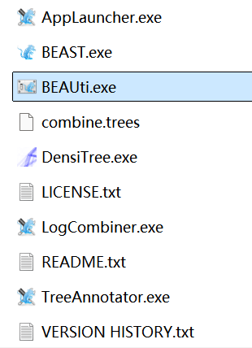
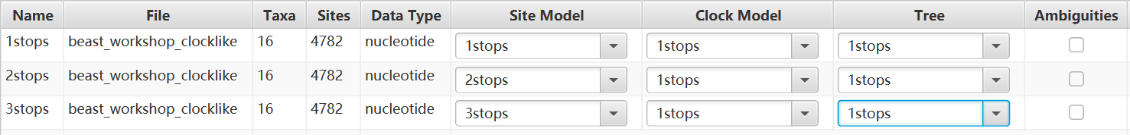
Step 2： BEAUti—prepare the input file for BEAST
2.1 Import .nex file with partition information
Notes:
约束分子钟模型和起始树的拓扑结构

Slide 11
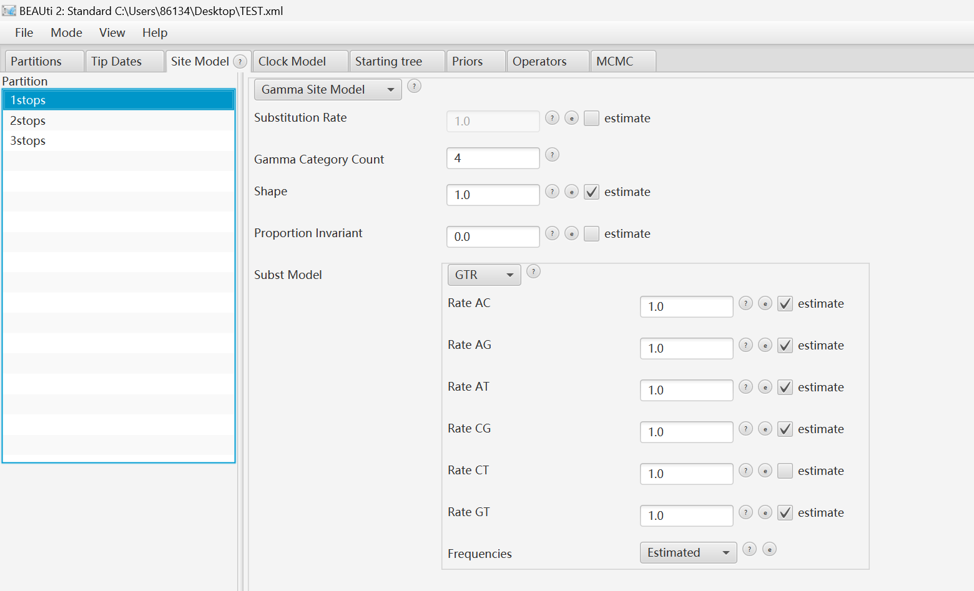
Step 2： BEAUti—prepare the input file for BEAST
2.1 Set site model
碱基替代速率变化等级
Notes:
进化速率异质性？
在DNA或蛋白质序列中，不同位点的进化速率不同：
保守位点：进化慢（如功能重要的密码子位置）
可变位点：进化快（如中性区域）
Gamma Site Model 是系统发育分析中建模位点间速率异质性的标准方法
碱基替代速率变化等级：
类别1: 慢速位点（速率 ~0.1×平均）
类别2: 中慢位点（速率 ~0.5×平均）
类别3: 中快位点（速率 ~1.5×平均）
类别4: 快速位点（速率 ~3.0×平均）
形状参数 α：
α → ∞ 无变异 所有位点进化速率相同
α > 1 低变异 钟形分布，多数位点速率相近
α = 1 中等变异 指数分布
α < 1 高变异 L形分布，少数位点极快，多数极慢
初始值：从 α=1.0 开始
估计：勾选了estimate → BEAST会在MCMC过程中调整这个值
最终：收敛到数据支持的最佳α值
以固定CT值，以CT值为分析的基准，其他替换率相对于这个值而变化

Slide 12
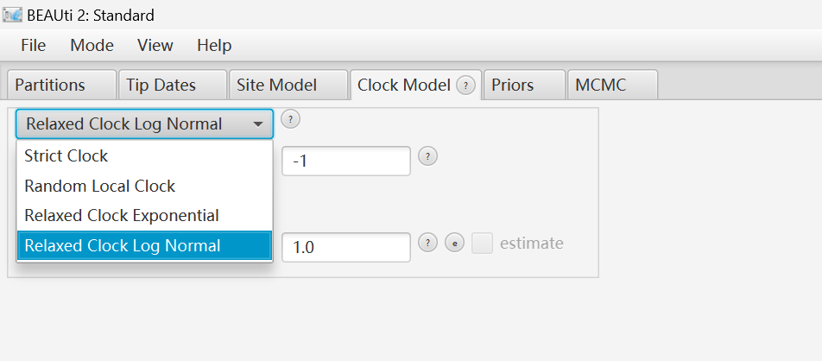
Step 2： BEAUti—prepare the input file for BEAST
2.3 Set clock model
Notes:
允许每个支系有自己的进化速率
但这些速率围绕一个平均速率呈对数正态分布
离散速率类别数：-1 自动模式：类别数 = 树的分支数
在放松分子钟模型中，我们假设：
每个分支都有自己独特的进化速率
这些速率服从一个连续分布（如对数正态分布）
但连续分布在计算上极其复杂且耗时。
解决方案：离散化：
将连续的速率分布切割成有限数量的"类别"，每个类别用一个代表性速率值来近似。
强迫树上所有分支的进化速率的数学平均值，必须精确等于你设定的那个数值，

Slide 13
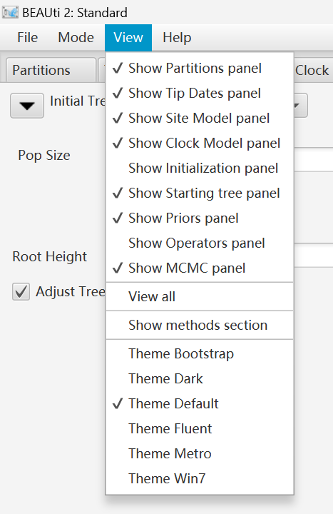
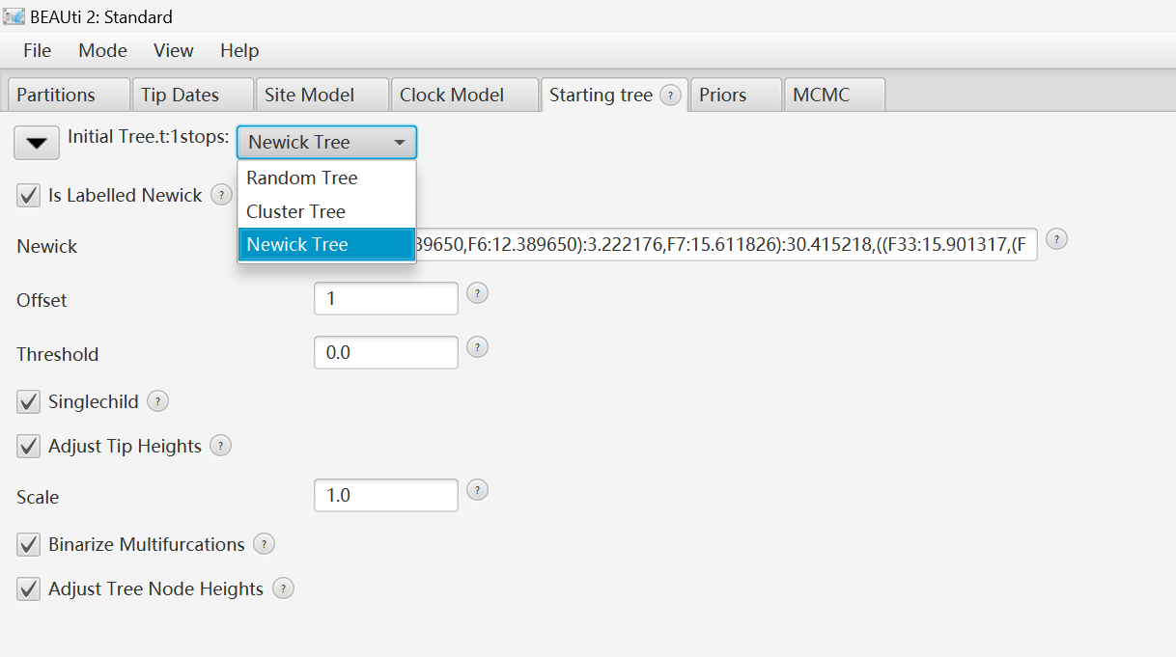
Step 2： BEAUti—prepare the input file for BEAST
2.4 Set starting tree
这棵树是带标签的格式。
Paste resulting newick tree from r8s
Notes:
在Newick格式的树文件中，分类单元标签可以用数字代替。如果使用数字表示分类单元，那么offset（偏移量）参数决定了最低分类单元数字的起始值，默认是1。如果最低编号的分类单元是0，请将此值改为0。
在Newick树中，singlechild 是一个标志参数，用于指示是否允许单子节点（只有一个直接子节点的内部节点）。
scale 在这里的意思是"缩放因子"或"比例系数"，就是一个乘法系数，用来调整树文件中所有分支长度（时间）的大小。
"binarize multifurcations" 翻译为："将多分叉结构二叉化"
调整树节点高度：如果设为 true（默认值），则会调整树节点高度以避免非正分支长度。

Slide 14
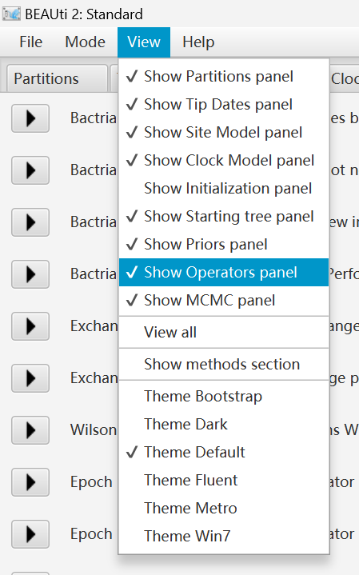
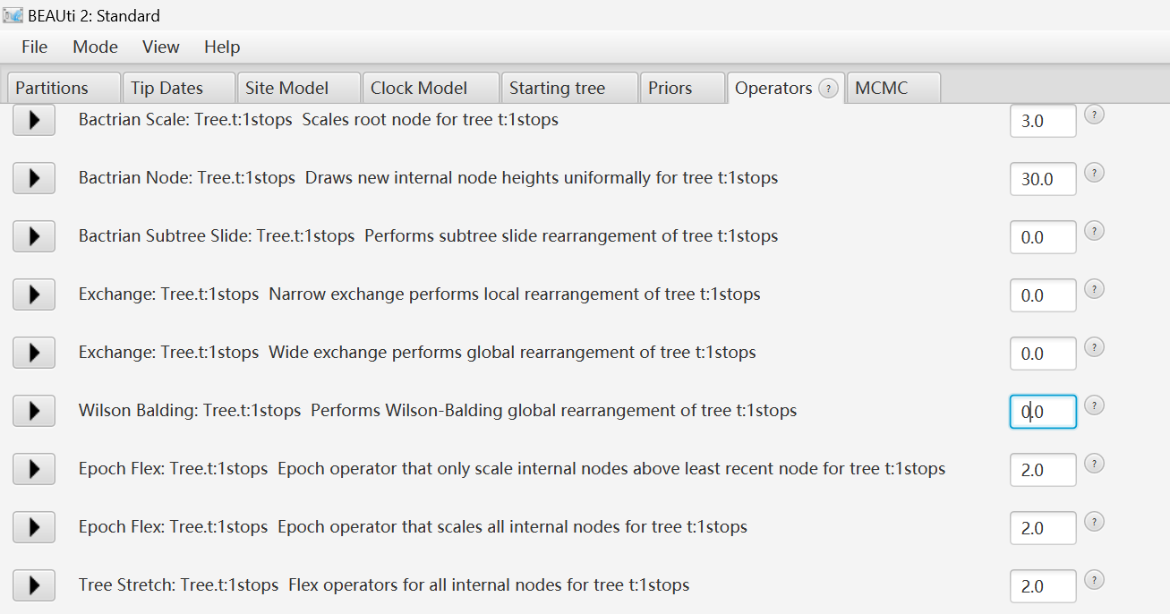
Step 2： BEAUti—prepare the input file for BEAST
2.5 Set Operators (tree parameter)
Fix tree topology
Notes:
Bactrian Subtree Slide: Tree.t:1stops：执行对树 t:1stops 的子树滑动重排
窄交换（Narrow exchange）对树 t:1stops 执行局部重排
宽交换（Wide exchange）对树 t:1stops 执行全局重排
对树 t:1stops 执行 Wilson-Balding 全局重排

Slide 15
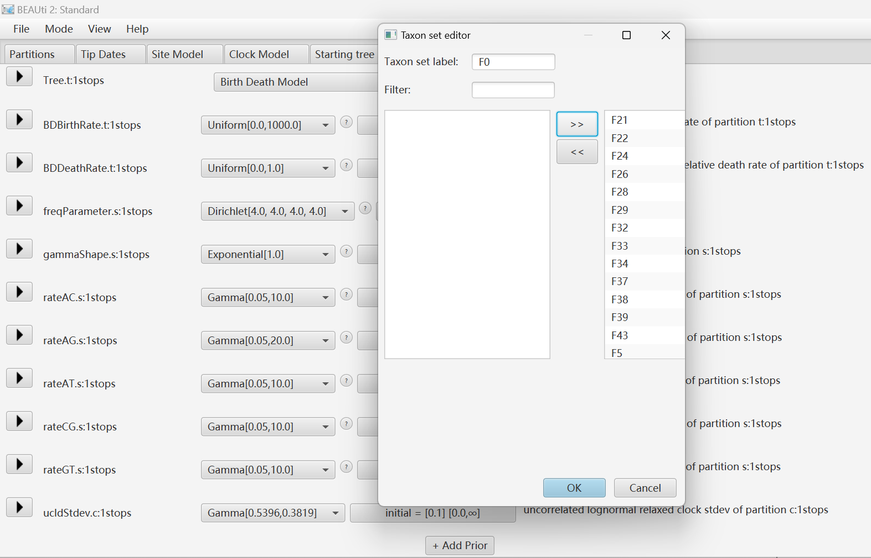
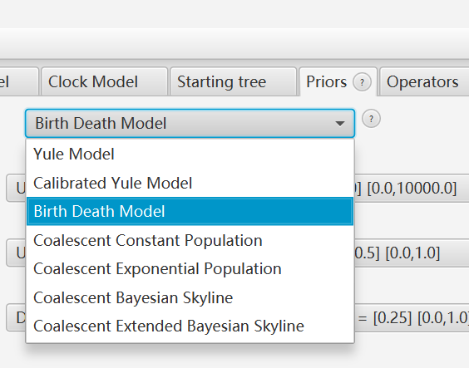
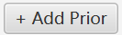
Step 2： BEAUti—prepare the input file for BEAST
2.6 Set priors

Slide 16
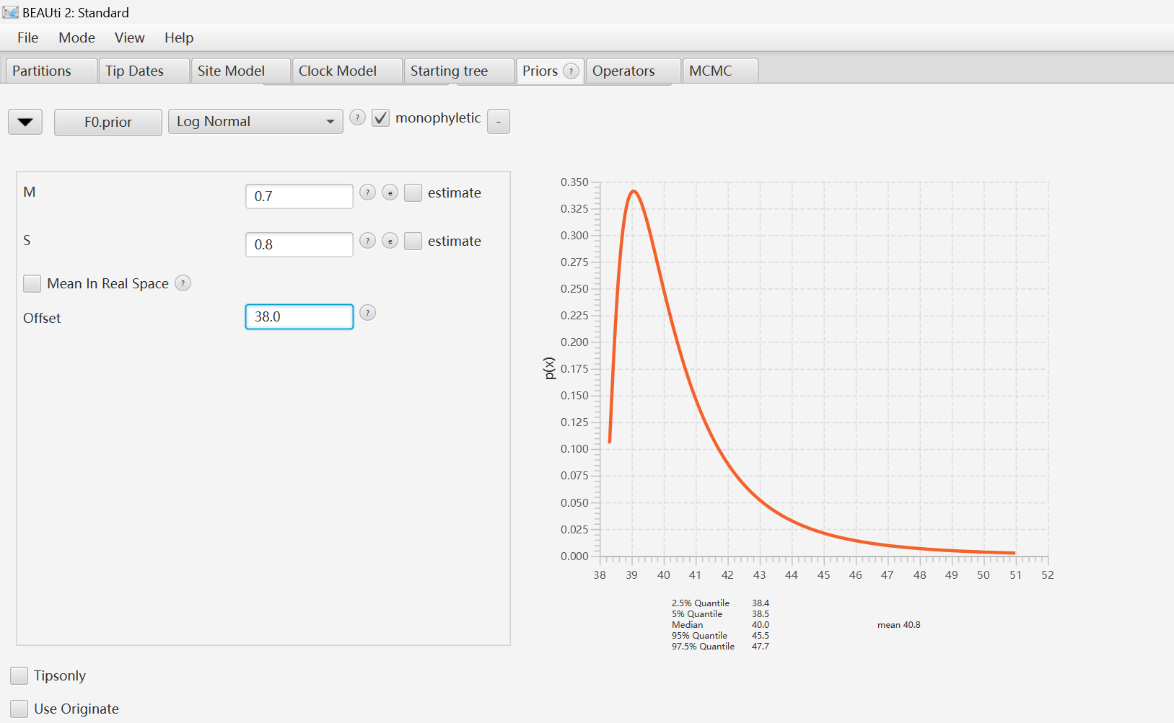
Step 2: BEAUti—prepare the input file for BEAST
2.6 Set priors—F0
Notes:
单系群（monophyletic group）是系统发育学中的一个核心概念，指的是一个分类单元组，它包含了一个共同祖先的所有已知后代，且不包含任何其他生物。
偏移量设置为最小的年龄，下限已设好，接着设上限。最大不能超过多少

Slide 17
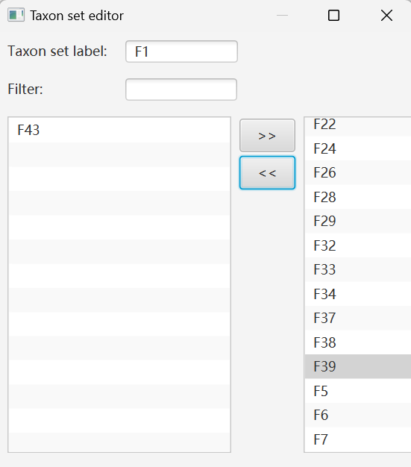
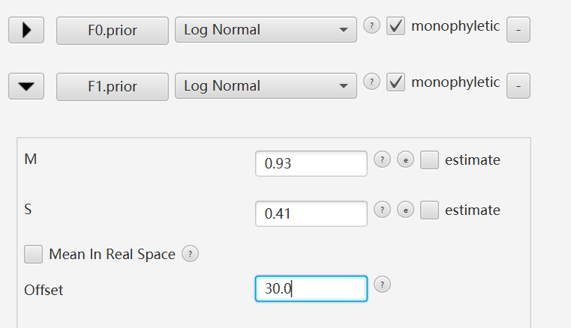
Step 2: BEAUti—prepare the input file for BEAST
2.6 Set priors—F1
Notes:
Yule Model 物种树模型 只有物种形成（恒定速率），无灭绝，无种群动态 估算物种分化时间，构建系统发育树 低
Calibrated Yule Model 物种树模型 在Yule模型基础上，引入外部时间标定点（如化石、地质事件） 校准系统发育树的时间尺度，估算绝对分化时间 中
Birth-Death Model 物种树模型 同时考虑物种形成和灭绝（恒定或变化速率） 更真实地模拟宏观进化过程，估计净多样化速率 中
Coalescent Constant Population 种群合并模型 种群大小在历史上恒定，基因谱系在恒定种群中随机合并 从基因数据推断近期种群历史，估计种群大小 低
Coalescent Exponential Population 种群合并模型 种群大小呈指数增长或衰减 推断种群扩张或收缩的历史和速率 中
Coalescent Bayesian Skyline 种群合并模型 种群大小在多个离散时间段内可以变化（分段恒定） 重建种群大小的动态变化历史（如瓶颈、增长） 高
Coalescent Extended Bayesian Skyline 种群合并模型 在贝叶斯天际线基础上，允许不同基因座有不同的谱系历史（多物种树） 在种群结构或基因流存在时，更灵活地推断种群历史

Slide 18
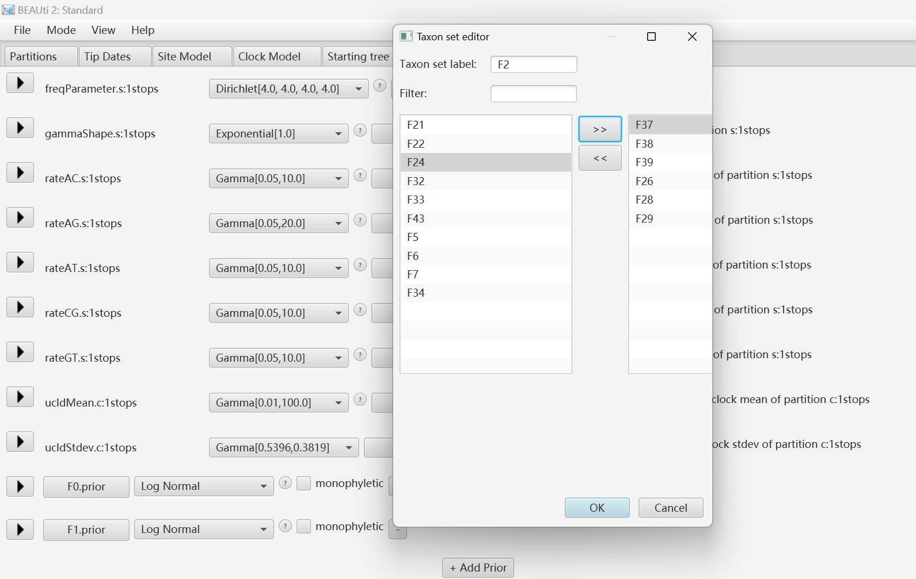
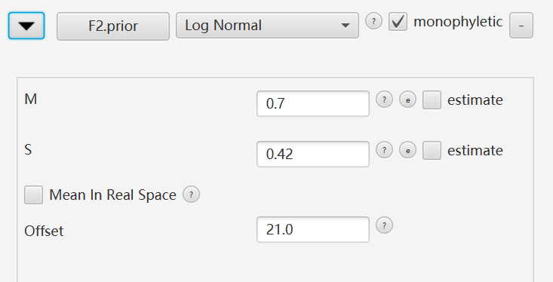
Step 2: BEAUti—prepare the input file for BEAST
2.6 Set priors—F2

Slide 19
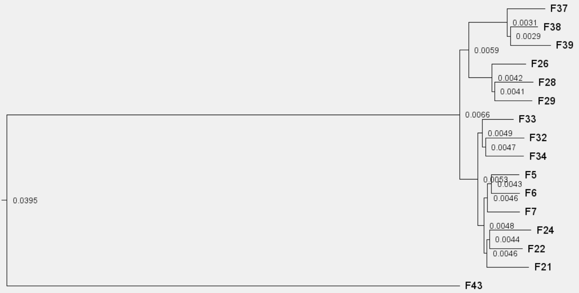
tips
F2:25-21 Ma
F0: Fossil A (F43、F37) (40 Ma)
F1: Fossil B (F38、F21) (35-30 Ma)
F2: Fossil C (F39、F29) (25-21 Ma)
F1:35-30 Ma
F0:40 Ma
Select only the individuals from the specific lineage associated with the fossil calibration point.
Notes:
。。

Slide 20
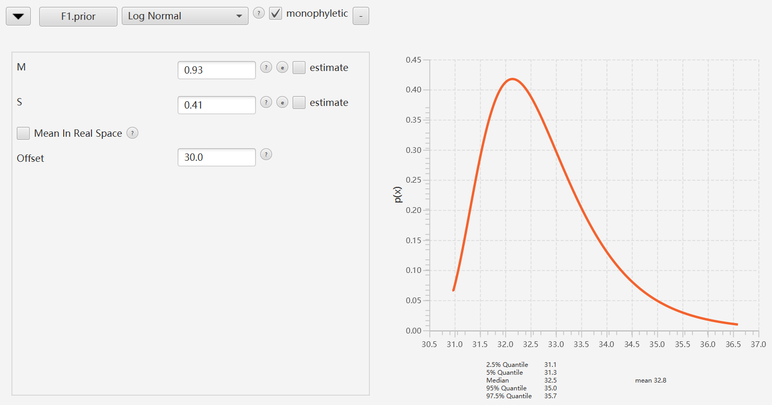
tips
How to set M and S?
Taking F1 as an example:
① set the Offset value, which is the hard min(30ma).
② calculate the median fossil age for that node, e.g., for F1 the median is (35+30) / 2 = 32.5.
③adjust the M value so that the median of the soft max is exactly 32.5.
④adjust the S value so that the range of the fossil's age constraints within the 5% and 95% quantiles fall precisely.
Hard min
Soft max
Median:32.5
5% Quantile:31.3
95% Quantile:35.0
Notes:
分位点

Slide 21
F0: Fossil A (F43、F37) (40 Ma)
F1: Fossil B (F38、F21) (35-30 Ma)
F2: Fossil C (F39、F29) (25-21 Ma)
tips
F1:35-30 Ma
F0:40 Ma
Hard min
How to set M and S?
Taking F1 as an example:
① set the Offset value, which is the hard min(30ma).
② calculate the median fossil age for that node, e.g., for F1 the median is (35+30) / 2 = 32.5.
③adjust the M value so that the median of the soft max is exactly 32.5.
④adjust the S value so that the range of the fossil's age constraints within the 5% and 95% quantiles fall precisely.
Soft max
Median:32.5
5% Quantile:31.3
95% Quantile:35.0
Notes:
分位点

Slide 22
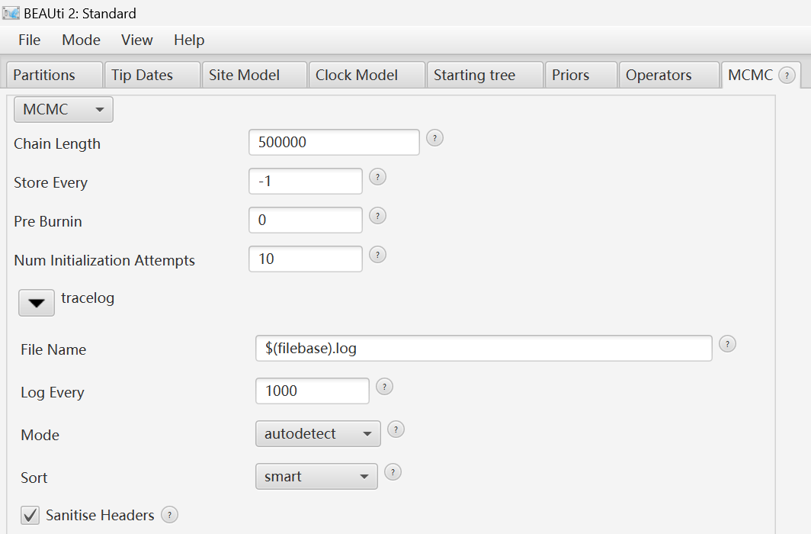
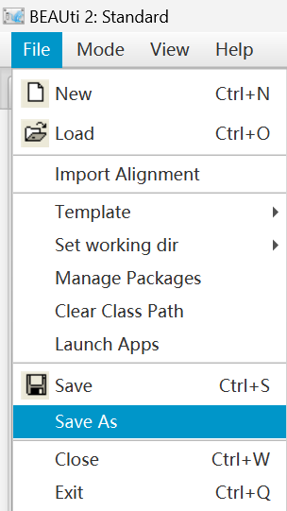

Step 2: BEAUti—prepare the input file for BEAST
2.7 Set MCMC parameter
Notes:
链越长，采样越充分，但计算时间越长。
记录间隔 每隔 1000 步 将参数值（如后验概率、似然值等）记录到日志文件中。

Slide 23
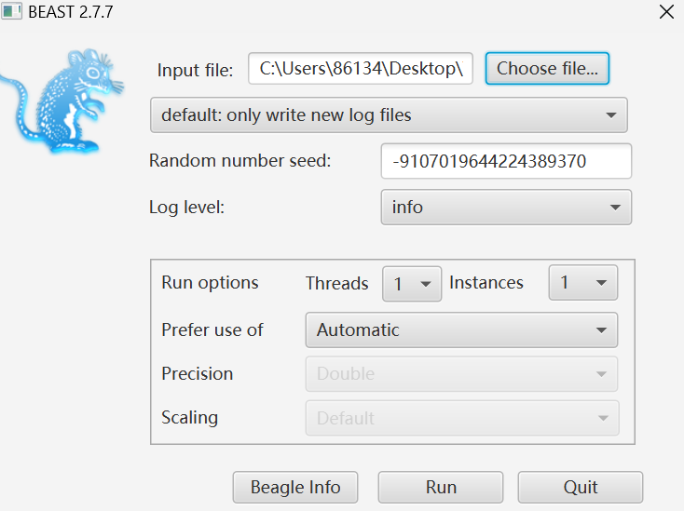
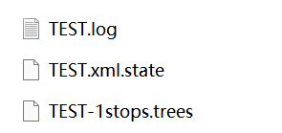
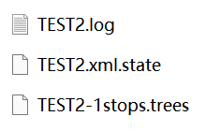
Step 3: BEAST
Run analysis：(.xml→.log & .trees)
Run it twice

Slide 24
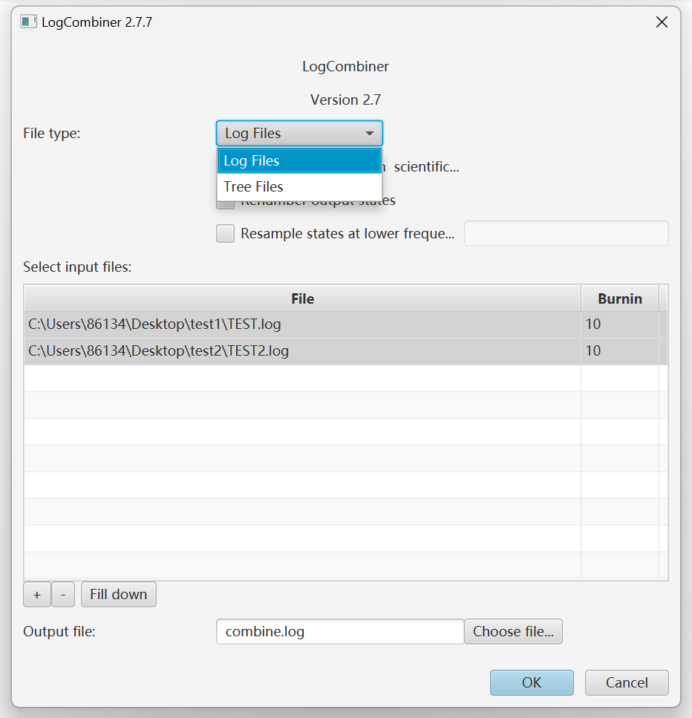
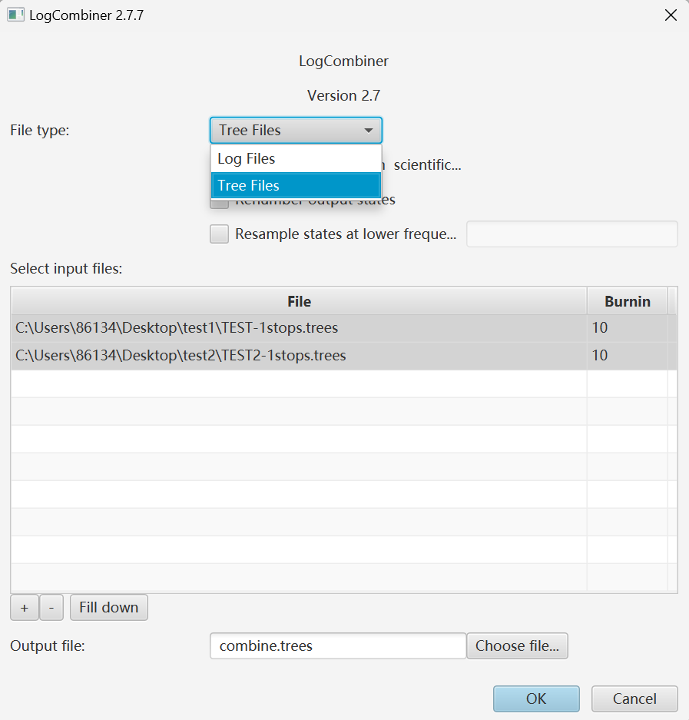
Step 4：LogCombiner
Merge two .log files
Merge two .trees files
Burn-in is a core concept in MCMC (Markov Chain Monte Carlo) analysis. It refers to the practice of discarding the initial portion of an MCMC chain's output before formally recording samples for statistical inference.
Notes:
MCMC 算法需要一个起始点（一组初始参数值）。如果起始点选得不好，可能位于后验分布的低概率区域，链需要一段时间“探索”才能找到并稳定在高概率区域（即真正的后验分布）

Slide 25

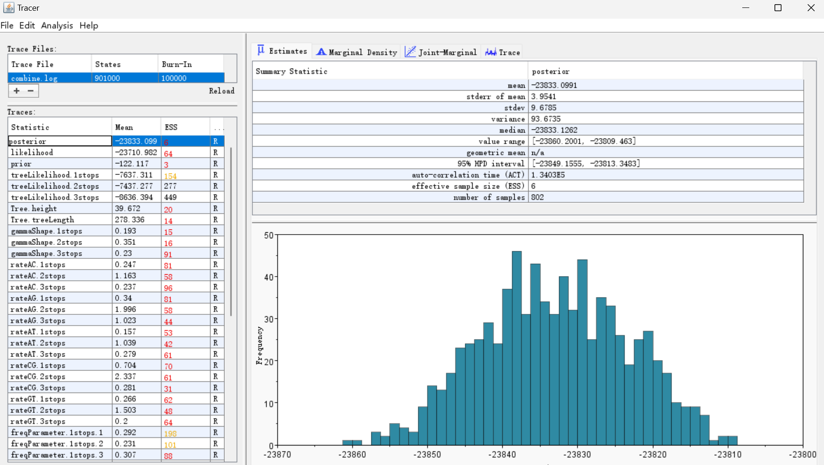
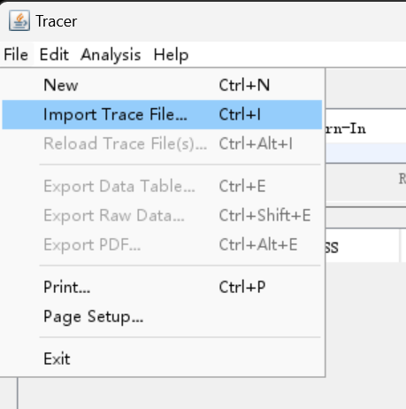
Convergence is primarily assessed using the Effective Sample Size (ESS). Generally, an ESS value >200 is considered indicative of good convergence. Due to the relatively short chain length set in this MCMC analysis, the results did not achieve a state of convergence.
Step 5： Tracer
Check convergence of the results

Slide 26
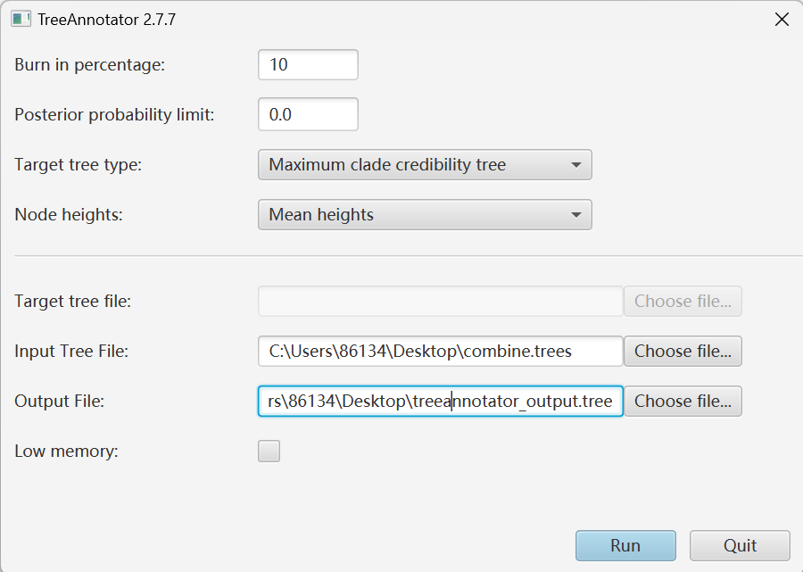

Step 6：TreeAnnotator
Output the result
Summarize all posterior trees from MCMC sampling to generate a statistically supported, interpretable consensus tree.

Slide 27

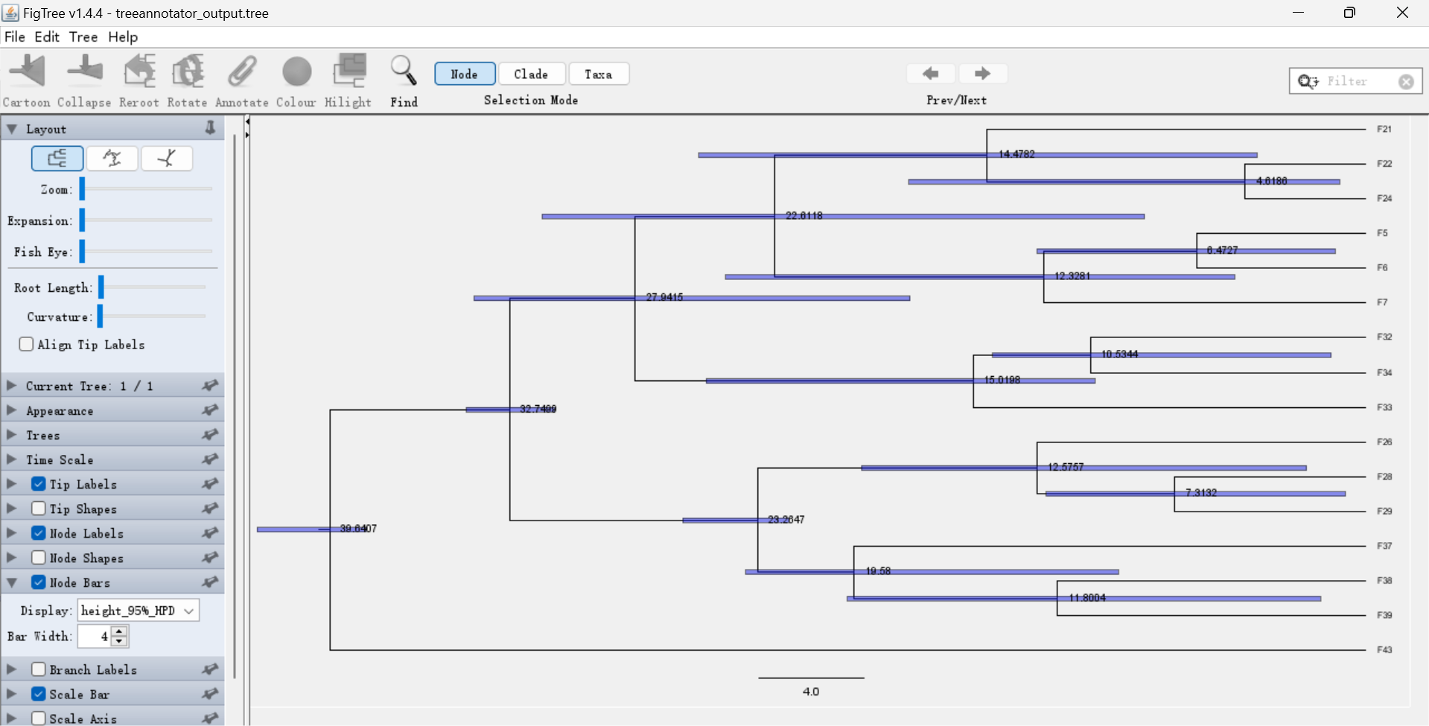
Step 7：FigTree
Visualize the time tree
Median estimate &
95% highest posterior density interval (95% HPD)

Slide 28
Thank you
2026.01.14

